Slide 1
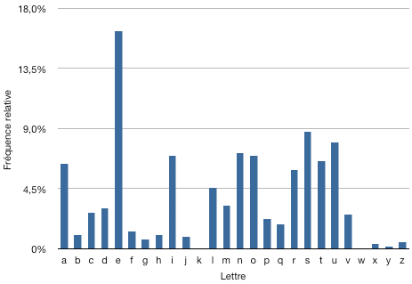
L’analyse fréquentielle
Problématique : Comment analyser la fréquence de chaque lettre dans un texte ?
Exemple d’un rendu final :
https://fr.wikipedia.org/

Slide 2
Cahier des charges
Compter le nombre d’occurrences de chaque caractère différents d’un texte ;
Pouvoir déterminer le(s) caractère(s) le(s) plus présent dans un texte ;
Évolution : Réaliser une interface graphique simple, puis avec des menus d’option

Slide 3
Calendrier
06/02 : Réception des sujet et début du travail sur la fonction principale ;
13/02 : Finaliser l’interface graphique et commencer le support de présentation ;
Du 17/02 au 05/03 : Finaliser le support de présentation ;
06/03 : Présentation oral

Slide 4
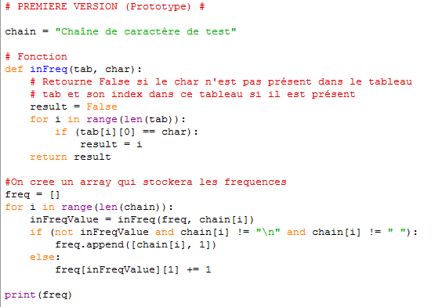
Fonction principale, 1er prototype

Slide 5
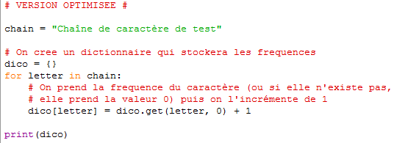
Fonction principale, programme optimisé

Slide 6
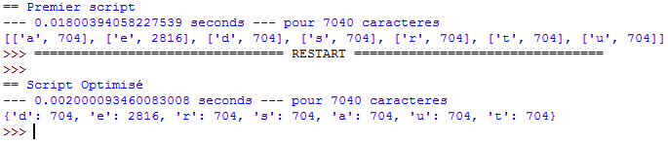
Fonction principale
Comparaison du temps d’exécution du 1er prototype et du programme optimisé avec une chaîne de caractère identique :
Script optimisé environ 9 fois plus rapide

Slide 7
Transmettre les données
1ère solution, une liste :
data =[['a', 704], ['e', 2816], ['d', 704], ['s', 704], ['r', 704], … ]
Solution finale, un dictionnaire :
data = {'d': 704, 'e': 2816, 'r': 704, 's': 704, 'a': 704, … }

Slide 8
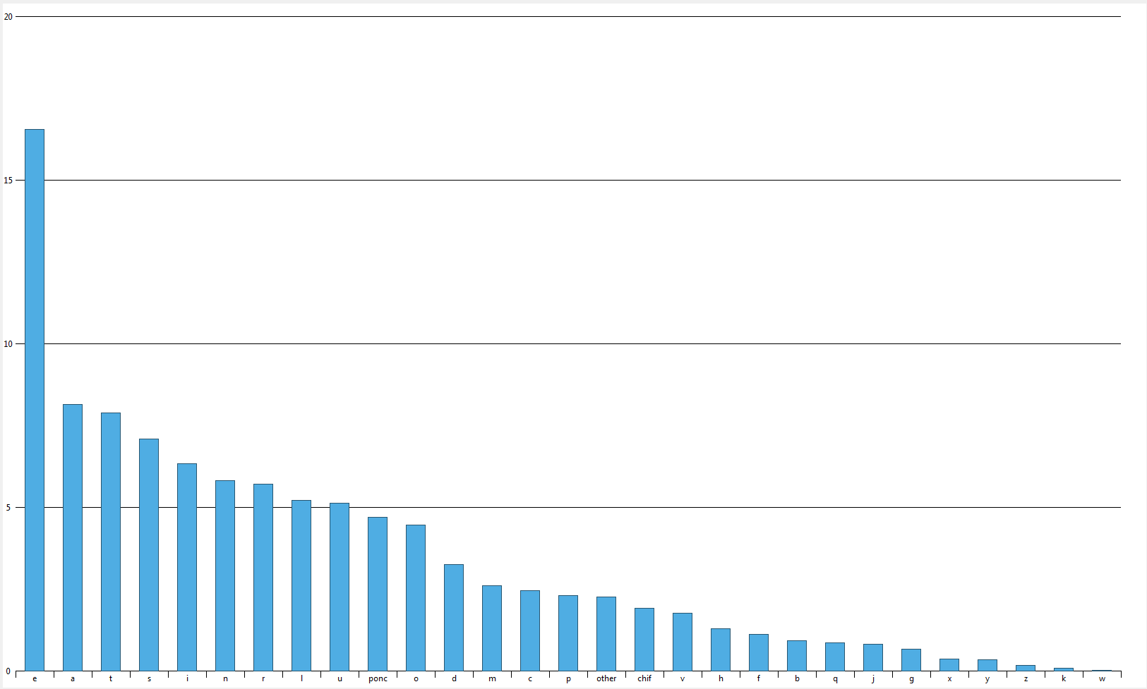
Interface graphique
Outil utilisé, la librairie graphique Tkinter, 1er graphique réalisé

Slide 9
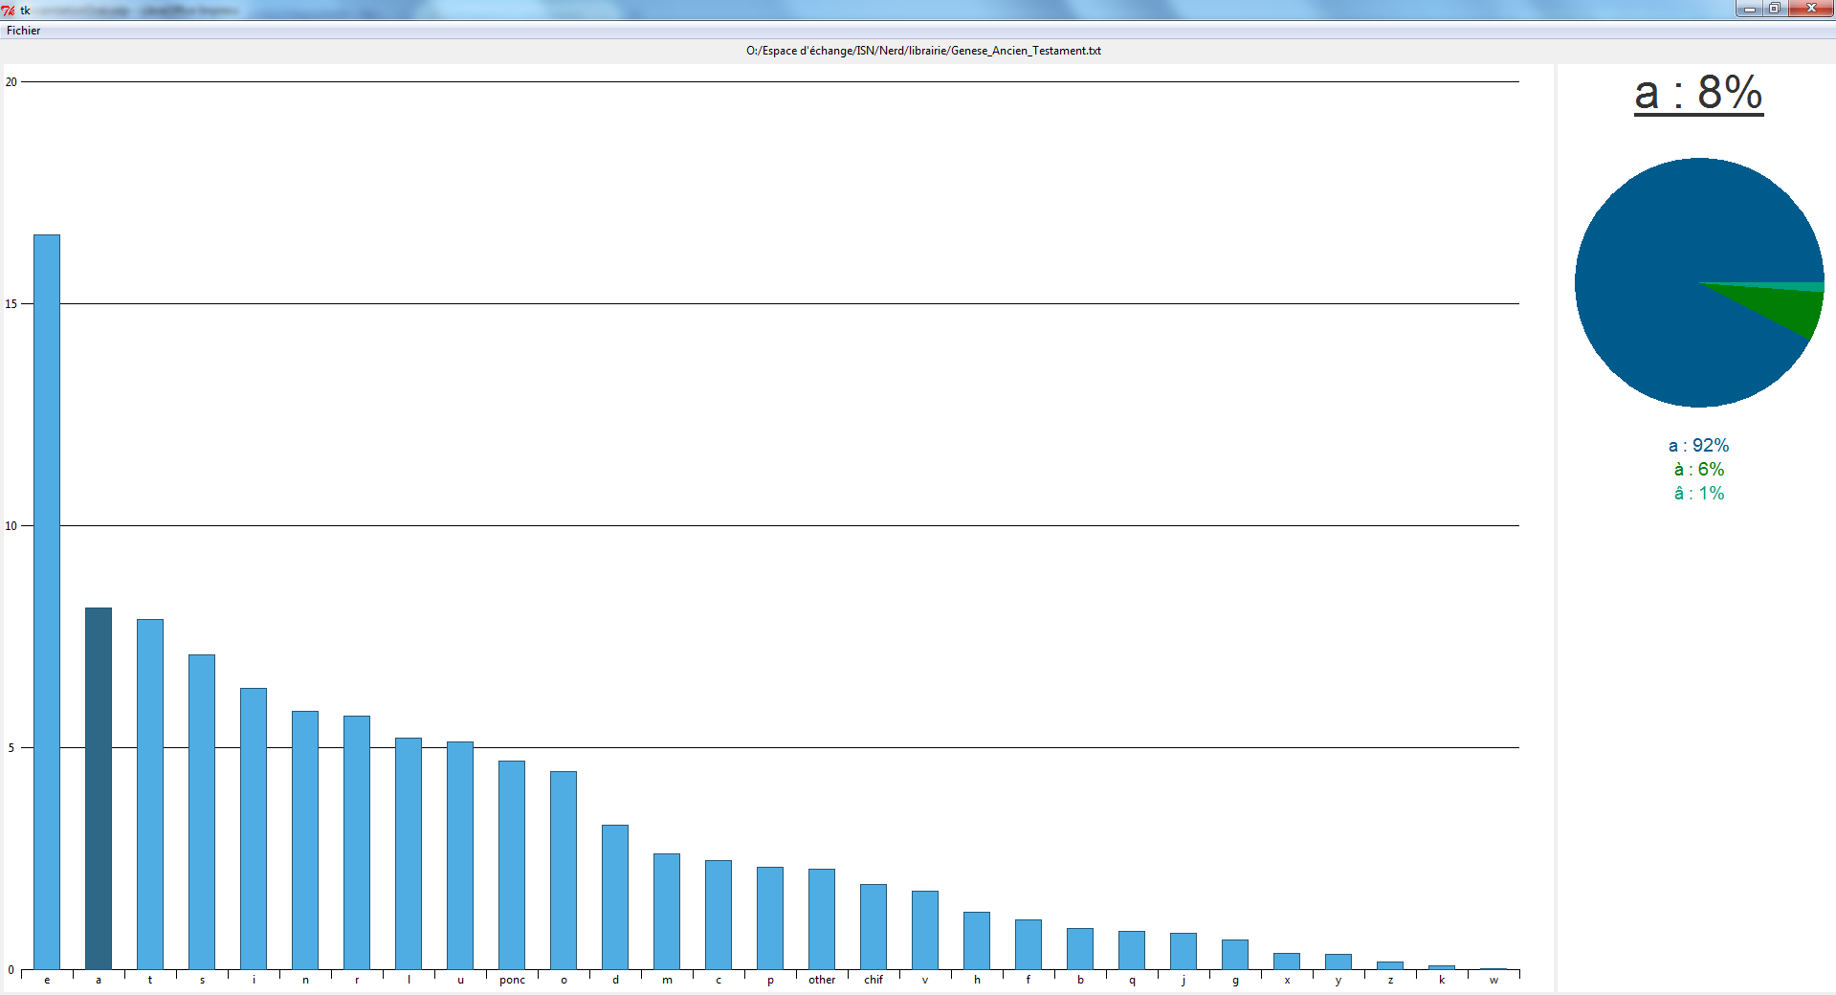
Interface graphique finale

